Slide 1
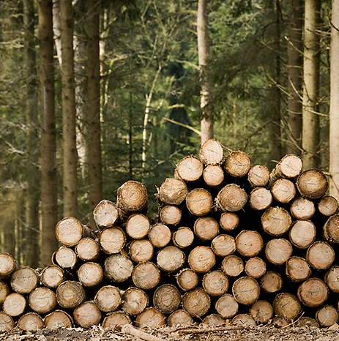
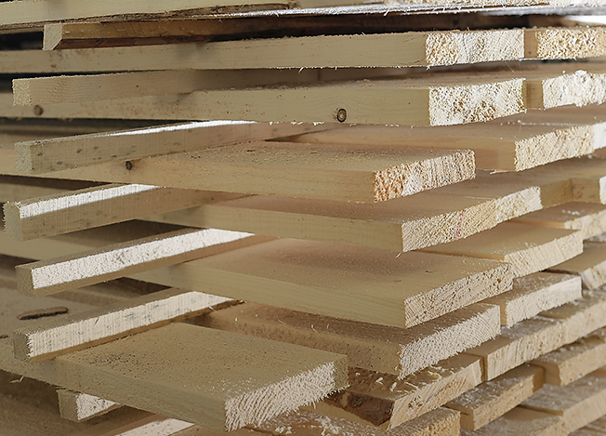
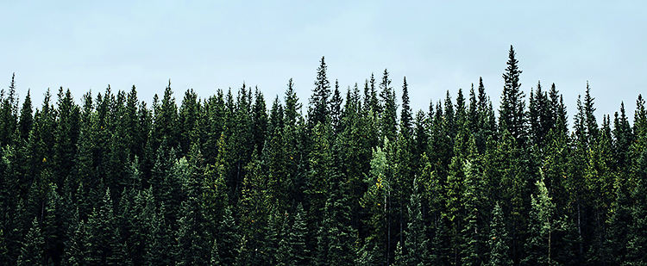

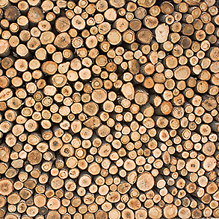
Allt tas till vara
Import av sågtimmer
1 miljon m³
Export av sågtimmer
0,5 miljoner m³
34,6
miljoner
m³ sågtimmer
Sågverk
35,6 miljoner m³
Cirka 10 miljoner m³ fub flis
Från skogen*
Massa- och pappersindustri
47,4 miljoner m³
30,7
miljoner
m³ massaved
Export av massaved
0,8 miljoner m³
* Utöver den industriella rundveden från skogen tas det också ut 6,3 miljoner m³ rundved för andra ändamål, såsom exempelvis brännved (biobränsle) och ved för husbehov.
Import av massaved och flis
6,7 miljoner m³
m³ avser m³ fub – kubikmeter fast mått under bark, dvs. vedvolym utan bark och topp.

Slide 2
Nästan 70 procent av Sveriges yta består av skog. 3 procent är bebyggelse och resten är myrar, jordbruksmark och annan mark.
I motsats till många delar i världen där avskogningen fortfarande är ett stort problem växer skogarna i EU.
De sex medlemsstater i EU
som har störst skogsarealer
är Sverige, Finland, Spanien, Frankrike, Tyskland och Italien.
Tillsammans har de två tredjedelar av EU:s skogsarealer.
Källa: Eurostat

Slide 3
Volymen levande träd i den svenska skogen har ökat sedan 1920-talet.
Femårsmedelvärde, anges som mittenår e.g. 2018 – 2022 = 2020
Virkesförråd är den samlade volymen av alla trädstammar i skogen.
Källa: SLU, Riksskogstaxeringen

Slide 4
Tillväxt och avverkning i Sverige
Den sammanlagda volymen av träd i ­skogen är dubbelt så stor som för hundra år sedan. Ett långsiktigt fokus på återplantering och skötselåtgärder som främjar skogens tillväxt är förklaringen. Träden står tätare, växer snabbare och plantmaterialet är av bättre kvalitet. Tillväxten är större än avverkningen.
Den totala tillväxten i diagrammet visar hur mycket skogen årligen växer. ”Total avgång” visar både hur mycket skog som har avverkats i skogsbruket samt träd som har fallit på grund av naturlig konkurrens eller till exempel av snö- och stormskador. Effekterna av stormarna Gudrun (2005) och Per (2007) syns tydligt.
Källa: SLU, Riksskogstaxeringen

Slide 5
Många privatpersoner äger skog
Ungefär en fjärdedel av den svenska skogen ägs av privata skogsbolag. En fjärdedel ägs av stat, kommun och Svenska kyrkan. Nästan hälften av den svenska skogen ägs av 308 000 privatpersoner – vilket betyder att 3 procent av svenskarna äger skog – och skogen går ofta i arv. (2024)
Källa: Skogsstyrelsen, 2024

Slide 6
Frivilliga avsättningar
1,4 miljoner hektar av den produktiva skogsmarken är frivilligt avsatt.
Det är områden med produktiv skogsmark där skogsägaren själv tar ansvar för att bevara naturvärden, kulturmiljöer eller sociala värden.
Källa: Skogsstyrelsen Riksskogstaxeringen 2024

Slide 7

Två etablerade certifieringar
Certiferad produktiv skogsmaterial
Per certifikattyp
I Sverige finns det två etablerade, internationella certifieringar för ansvarsfullt skogsbruk, PEFC och FSC.
Den produktiva skogsmarks­arealen som var certifierad uppgick 2023 till knappt 14,7 miljoner hektar. Det är
67 procent av all produktiv skogsmark ­utanför
formellt skydd.
Källa: Riksskogstaxeringen, 2024

Slide 8
Bättre förutsättningar för biologisk mångfald
Ett sätt att mäta biologisk mångfald är att undersöka vilka förutsättningar som finns för att olika arter ska trivas.
Döda träd – det som ofta kallas död ved – är avgörande för många arter och därför både skapas och lämnas de kvar i skogen efter avverkning. Mängden gamla träd och gamla skogar har ökat och skogarna är mer varierade, vilket gynnar den biologiska mångfalden.
I diagrammen syns hur flera kurvor ändrar riktning under 1990-talet i samband med att den nya skogsvårdslagen trädde i kraft 1994 där målen för miljö och produktion är jämställda
Den vertikala gröna linjen markerar när skogsvårdslagen trädde i kraft.
Källa: Riksskogstaxeringen

Slide 9
Världens skogar
Total area i världen
Afrika: 624 milj ha
Oceanien: 174 milj ha
Sydamerika: 842 milj ha
Asien 593: milj ha
Nord- och Centralamerika: 751milj ha
Europa (inkl Ryssland): 1 015 milj ha
Europa är den världsdel som har
mest skog, och skogen täcker
39 procent av EU:s landyta.
Totalt finns det 160 miljoner
hektar skog i Europa (2022).
Det är en ökning med
5,5 procent sedan år 2000.
Källa: Skogsindustrierna, FAO

Slide 10
Sveriges utsläpp av växthusgaser
Sedan 1990 har Sveriges klimatutsläpp minskat med ungefär 33 procent, motsvarande 24 miljoner ton koldioxidekvivalenter.
Dessa utsläppsminskningar
har skett parallellt med en stark ekonomisk tillväxt och
en växande befolkning.
Skogsindustrins utsläpp
är förhållandevis små.
Källa: Naturvårdsverket

Slide 11
Viktigt för klimatet att använda fossilfria material
Bygg- och fastighetssektorn svarar för 37 procent av världens totala utsläpp av växthusgaser. I Sverige står dessa sektorer för 22 procent av Sveriges totala utsläpp av växthusgaser. (2022)
En väg till minskade utsläpp är träbaserade byggmaterial, minskat byggsvinn och att bygga mer resurseffektivt.

Slide 12
Miljöpåverkan är en prioriterad fråga
Sedan 1970-talet har skogsindustrins utsläpp av organiskt material till vatten minskat med mer än
90 procent och utsläppen av svavelföreningar har minskat med mer än 95 procent.
Samtidigt har produktionen ökat med 50 procent.
Källa: Skogsindustrierna, SCB

